Slide 1
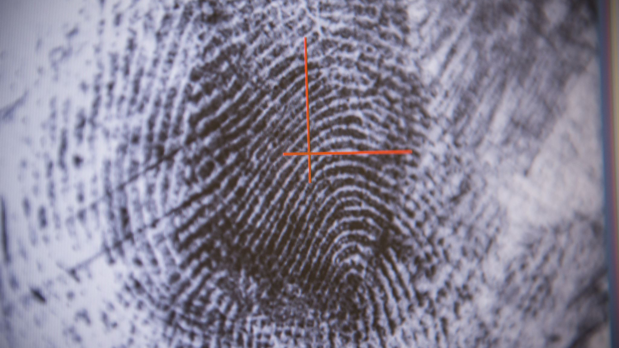
Scratch alapok 6.
Digitális kultúra 5-6.osztály
Babarczi Éva

Slide 2
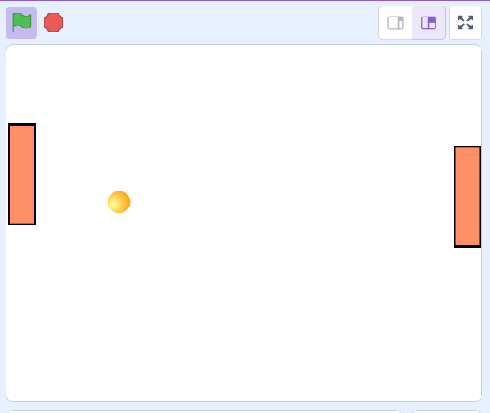
Fallabda II. A két tégla a jobb oldalon a fel, le és W, S billentyűkkel irányítható! A labda pedig véletlenszerűen pattog!

Slide 3
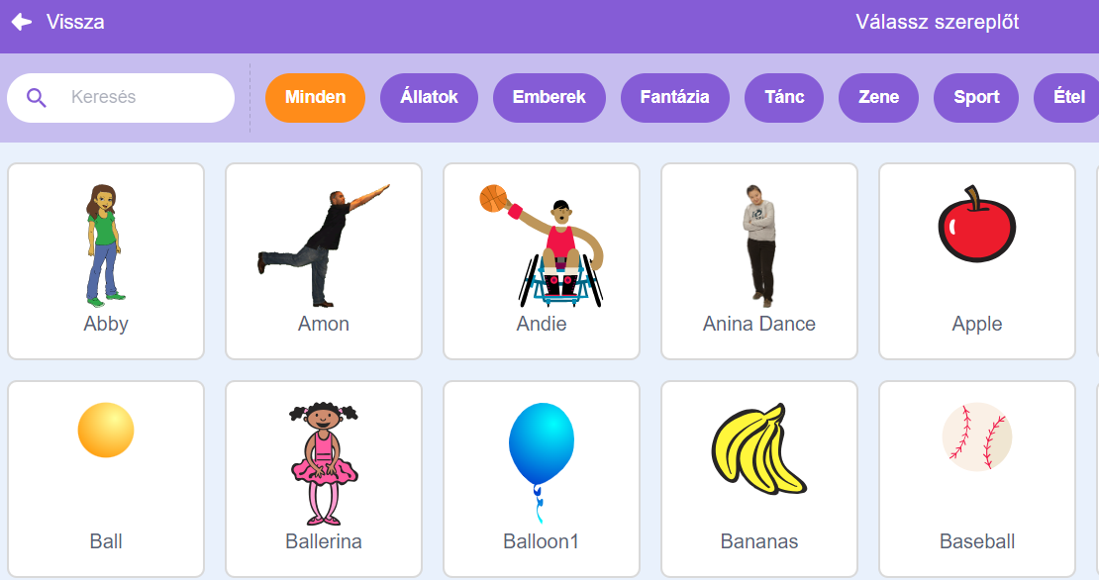
Válasszunk egy új szereplőt a macska helyett, mely legyen egy labda!

Slide 4
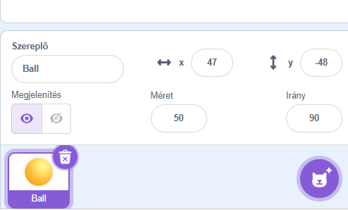
Labda méretét állítsuk 50 -re, hogy kisebb legyen!

Slide 5
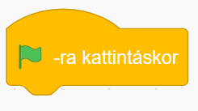
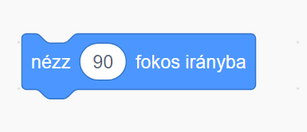
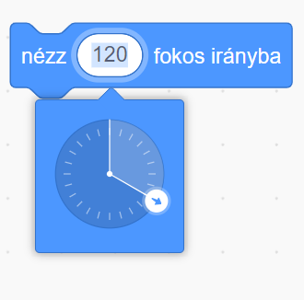
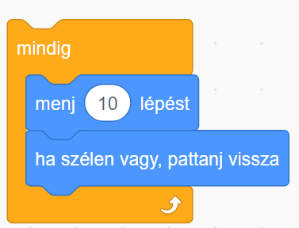
Kezdjünk bele a program megírásába!
1. Esemény menü: zászlóra kattintással induljon a program
2. Mozgás menü: kezdetben nézzen 90 fokos irányba,
ezt változtassuk 120 fokra
3. Vezérlés menü : mindig csinálja,
hogy menjen 10 lépést és ha a
szélén van pattanjon vissza

Slide 6
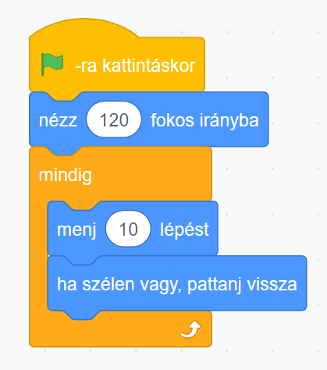
Itt tartunk eddig! ☺ Kattints a zászlóra és ellenőrizd a programod futását!

Slide 7
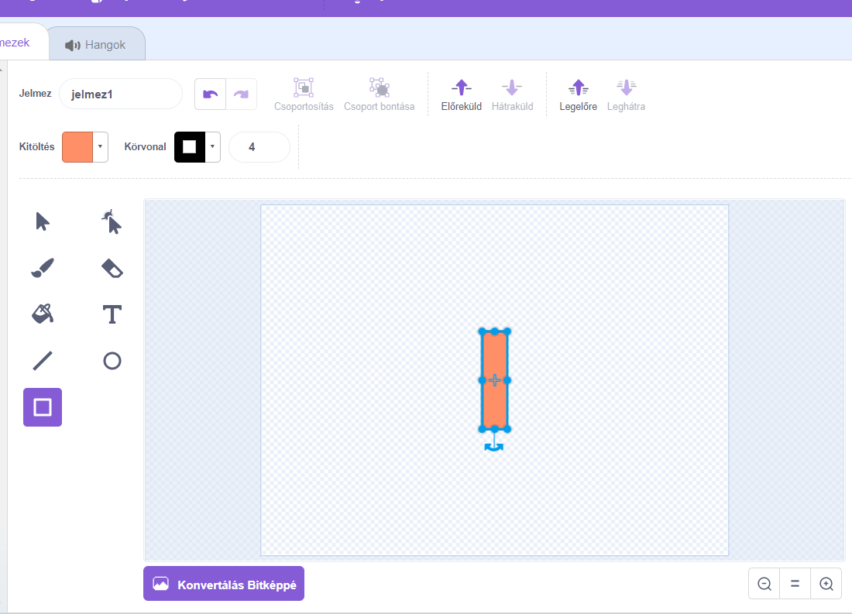
Most jön a két tégla a jobb és a bal oldalra, amivel megpróbáljuk megfogni a labdát!
Rajzoljuk meg az első téglalapot,
ha elkészült, húzd a rajzlapod
közepére!

Slide 8
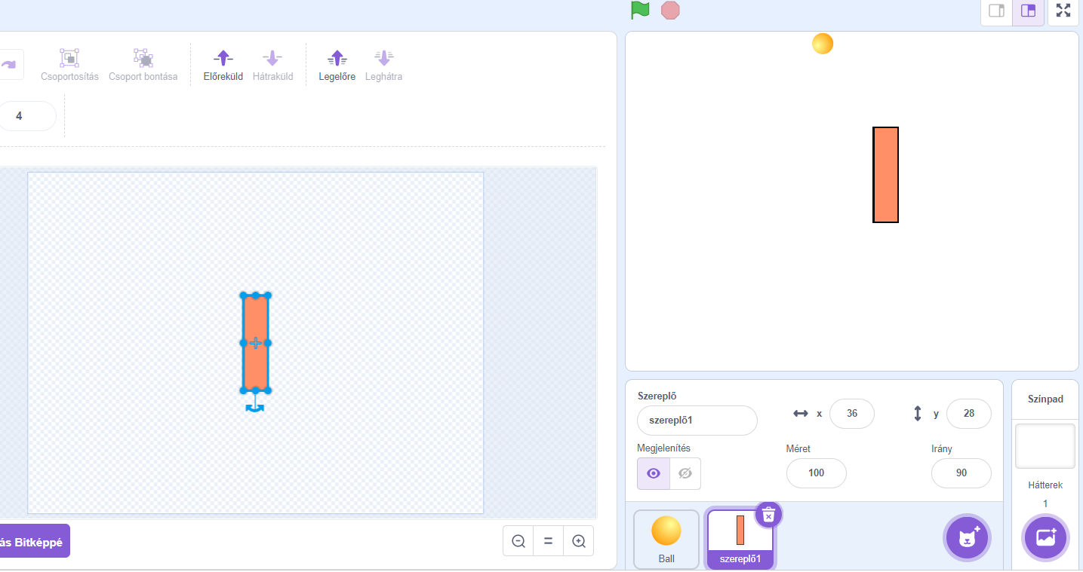
A kész téglalapot , húzd a játékmező szélére!

Slide 9
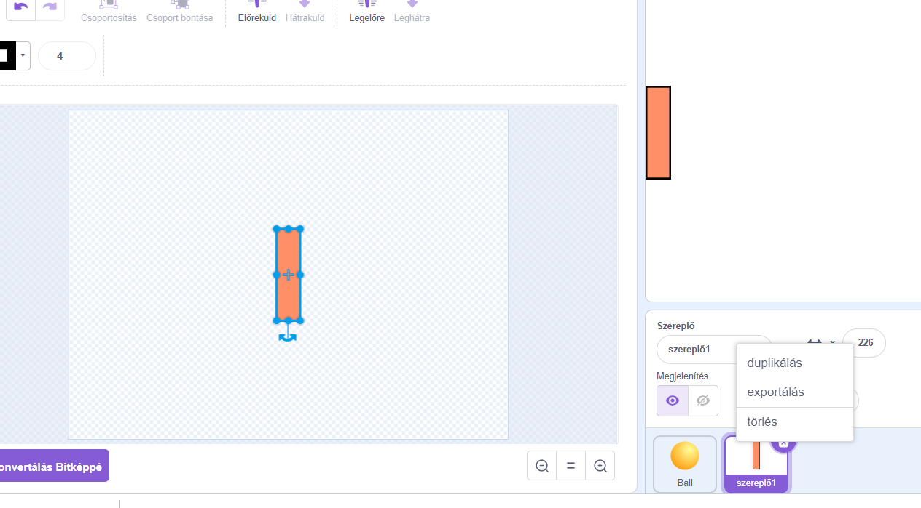
Kattints a szereplő1- re jobb egér gombbal és duplikáld!
Így lesz egy szereplő2 téglád, ezt is húzd a helyére a játéktérben, ezt
a jobb oldalra !

Slide 10
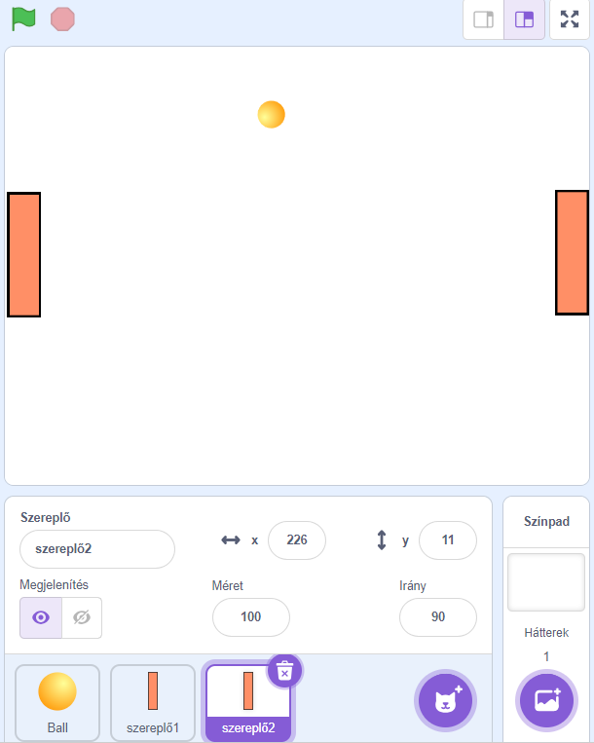

Slide 11
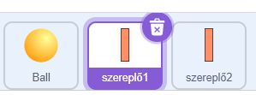
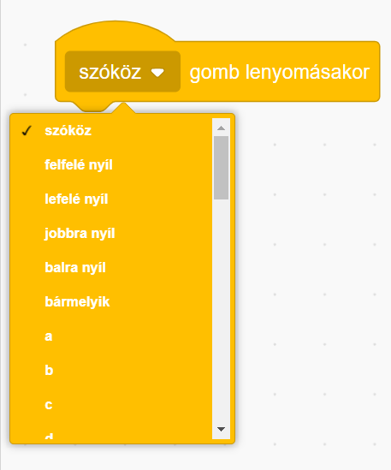
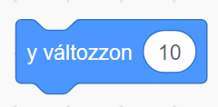
Kód fülön kezdjük el a szereplő1 programját!
Jelöld ki a szereplő1-t , hogy ő legyen aktív!
Ezt a szereplőt le és felfelé kell mozgatni,
tehát az y tengely mentén, ezért,
Események menü :
Majd mozgatás menü:

Slide 12
Felfelé mozgásnál az y 10, a lefelé mozgásnál az y -10 !!!

Slide 13
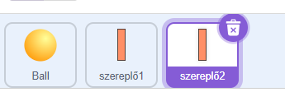
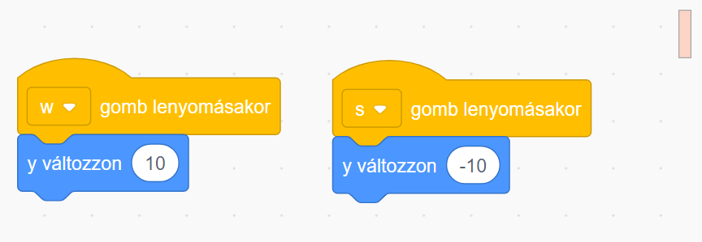
Szereplő2-re kattints és írjuk meg azt a programot is, az előzőhöz hasonlóan! De a W és S billentyű lenyomásakor mozogjon! W –re felfelé, S re lefelé!

Slide 14
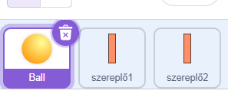
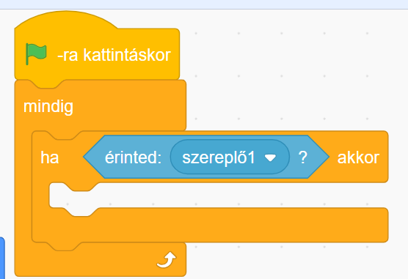
Labda tovább programozása!
Tedd aktívvá a labda szereplőt! Kattints rá egérrel!
Program lényege, ha a labda nekiütközik a téglának akkor pattanjon vissza! Tehát megint egy feltételes ciklushoz értünk, Ha… akkor…..
Ha érinti a szereplő1-et, akkor

Slide 15
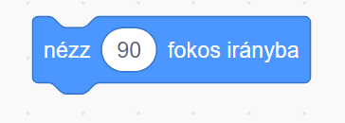
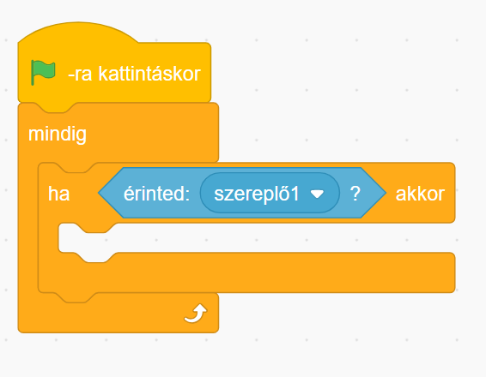
Ha akkor befejezése
Ha érinted a szereplő1-et akkor utasítással megfordítjuk a labdát!

Slide 16
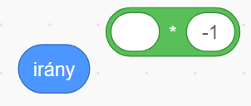
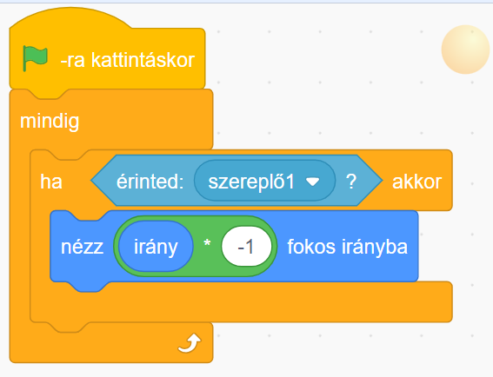
Visszapattanás finomítása! 90 fok kicserélése!
Művelet menü : szorzás beszúrása és Mozgás menü irány beszúrása

Slide 17
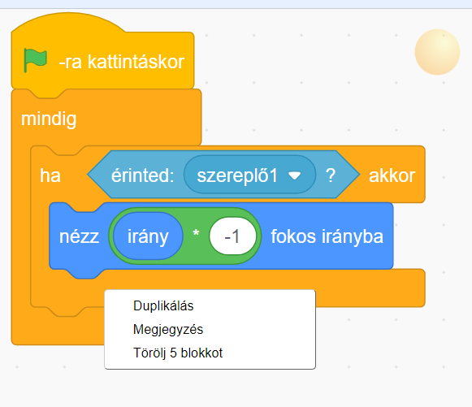
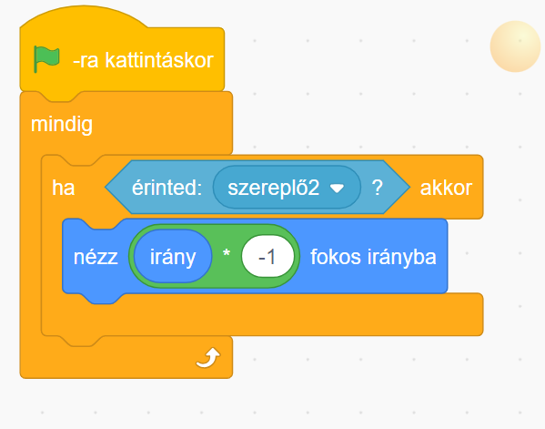
Most ezt az elkészített finomított visszapattintós eljárást , duplikáljuk a jobb egér gombbal és a szereplő1-et állítsuk át a másolatban szereplő2-re!

Slide 18
Jó programozást!
Ha kedvet kaptál, írj hasonló programokat!
Fejleszd tovább a tudásod!

